Slide 1
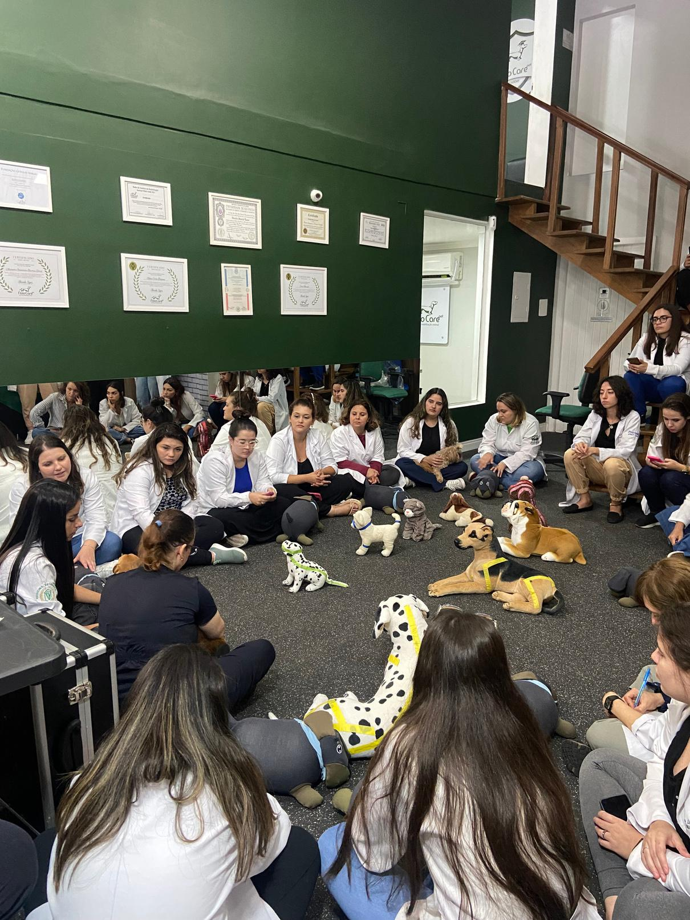


17º CURSO AVANÇADO DE NEUROLOGIA E NEUROREABILITAÇÃO ANIMAL
Turma São Paulo
Visite o nosso site:
www.fisiocarepet.com

Slide 2
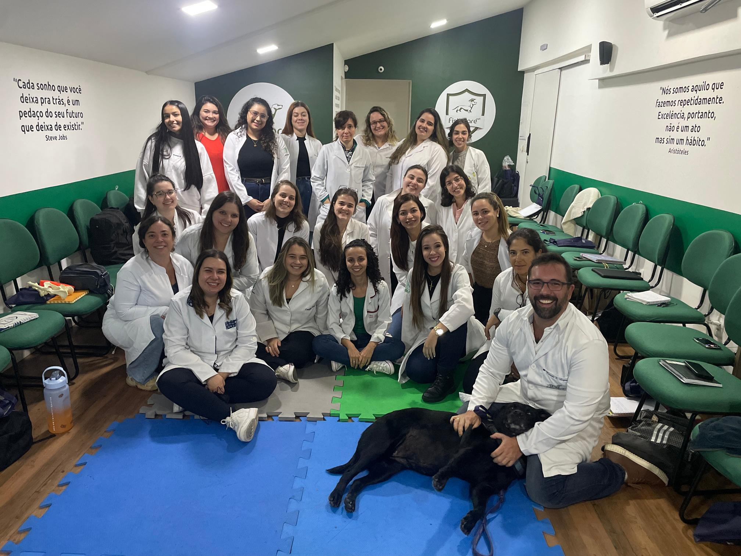
01
INFORMAÇÕES
04
COORDENADOR
05
PROFESSORES
06
CRONOGRAMA
09
AULAS PRÁTICAS
12
INSCRIÇÕES
13
CONTATO
14
PATROCINADORES

Slide 3
INFORMAÇÕES GERAIS
Modelo híbrido
Aulas teóricas on-line
Aula prática em São Paulo

Slide 4



Público Alvo
Acompanhamento prático
Vagas na Fisio Care Pet
Somente veterinários e estudantes de veterinária que estiverem cursando pelo menos o 9 semestre (quinto ano) poderão realizar o curso.
Para obter a certificação, o aluno deverá acompanhar por 200 horas a rotina de alguma das unidades da Fisio Care Pet. Totalizando 276 horas de aprendizado.
Esse curso te capacitará nos processos de seleção para novas vagas na Fisio Care Pet.
o

Slide 5
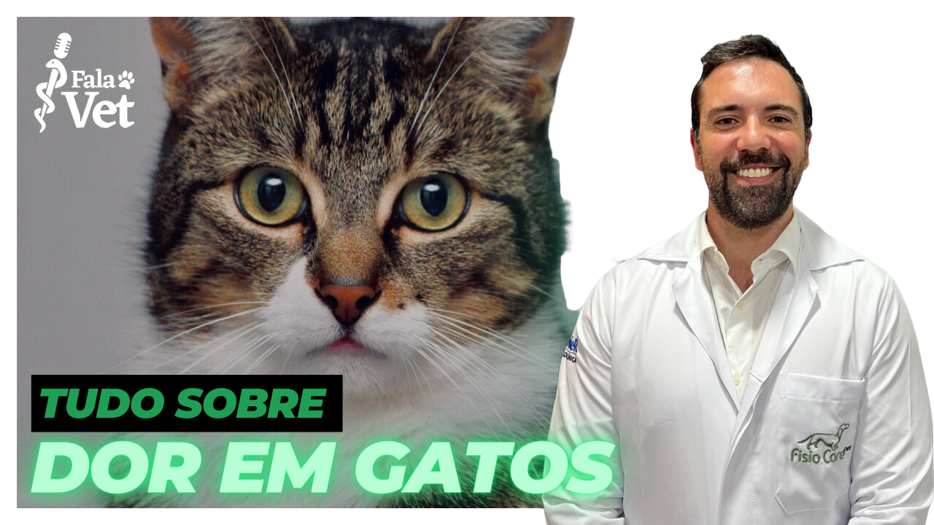
PROFESSOR
Prof. Esp. Ricardo S. Lopes
  CEO da Fisio Care Pet
  Autor do livro “Fisiatria em Pequenos Animais”
  Pós-graduado em Ortopedia Veterinária pela USP
  Presidente da ANFIVET (2019-22)
  Diretor Científico da ANFIVET (2022-25)
  Coordenador da pós-graduação em fisioterapia veterinária da FAMESP
  Curso do CCRP – University of Tennessee

Slide 6
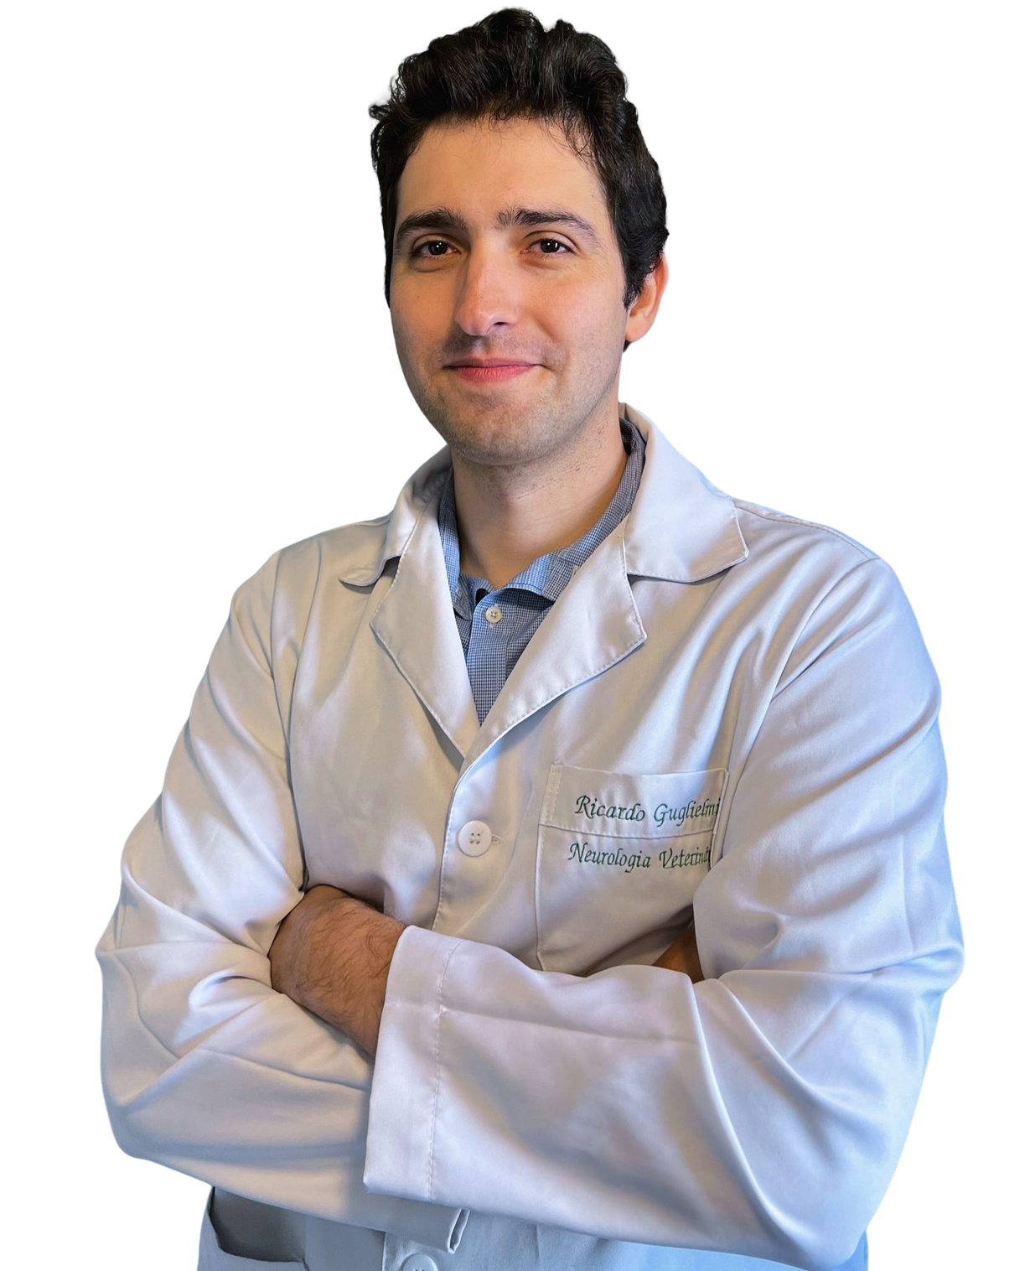
PROFESSOR
Prof. Ms. Ricardo Guglielmi
  Graduação em Medicina Veterinária UAM
  Residência/Aprimoramento em Clínica Médica de Pequenos Animais no HOVET FMVZ/USP.
  Formação em Neurologia Veterinária de Pequenos Animais.
  Especialização em Neurologia de Pequenos Animais pela ANCLIVEPA.
  Mestrado na área de Educação e Neuroanatomia de cães e gatos no Setor de Anatomia da FMVZ/USP.
  Docente nas disciplinas/unidades curriculares de farmacologia, anatomia, fisiologia e clínica de pequenos animais no curso de Medicina Veterinária FMU.

Slide 7

CRONOGRAMAS

Slide 8

Cronograma do Curso
  Exame neurológico e prática de localização de lesões neurológicas
  Novidades da doença do disco intervertebral
  Diagnósticos diferenciais da DDIV
  Neuroplasticidade, Neuromodulação e memorização medular: a importância dos geradores de padrão central. Por que nem todo retorno de movimentação sem dor profunda é andar medular?
  Exercícios terapêuticos em pacientes atáxicos ou paralisados
12 horas de aulas Online disponibilizadas até dia 25/06/25
4 horas de aulas práticas dia 29 de Junho de 2024 das 09 ás 18h

Slide 9
Cronograma do Curso
Cronograma do Curso
12 horas de aulas Online disponibilizadas até dia 25/06/25
4 horas de aulas práticas dia 29 de Junho de 2024 das 09 ás 18h
  Novidades do laser, magneto e eletro na regeneração neurológica e no estímulo da recuperação em pacientes paralisados
  Lesões de neurônio motor inferior e sua reabilitação

Slide 10
AULAS
PRÁTICAS
Aula prática presencial I

Slide 11
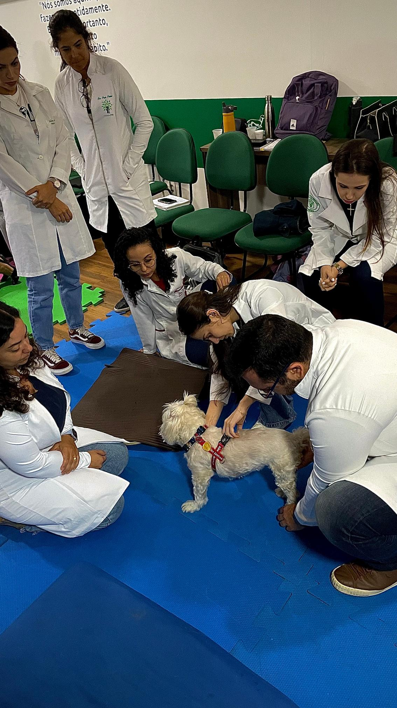
AULA PRÁTICA PRESENCIAL
Data: 29 de Junho de 2025
4 Horas de aulas práticas:
  Aula prática de exame neurológico
  Práticas de aparelhos em lesões neurológicas.
  Práticas de treino locomotor e exercícios terapêuticos em pacientes atáxicos, paréticos, paralisados e tetraplégicos.
Prof. Esp. Ricardo S. Lopes

Slide 12

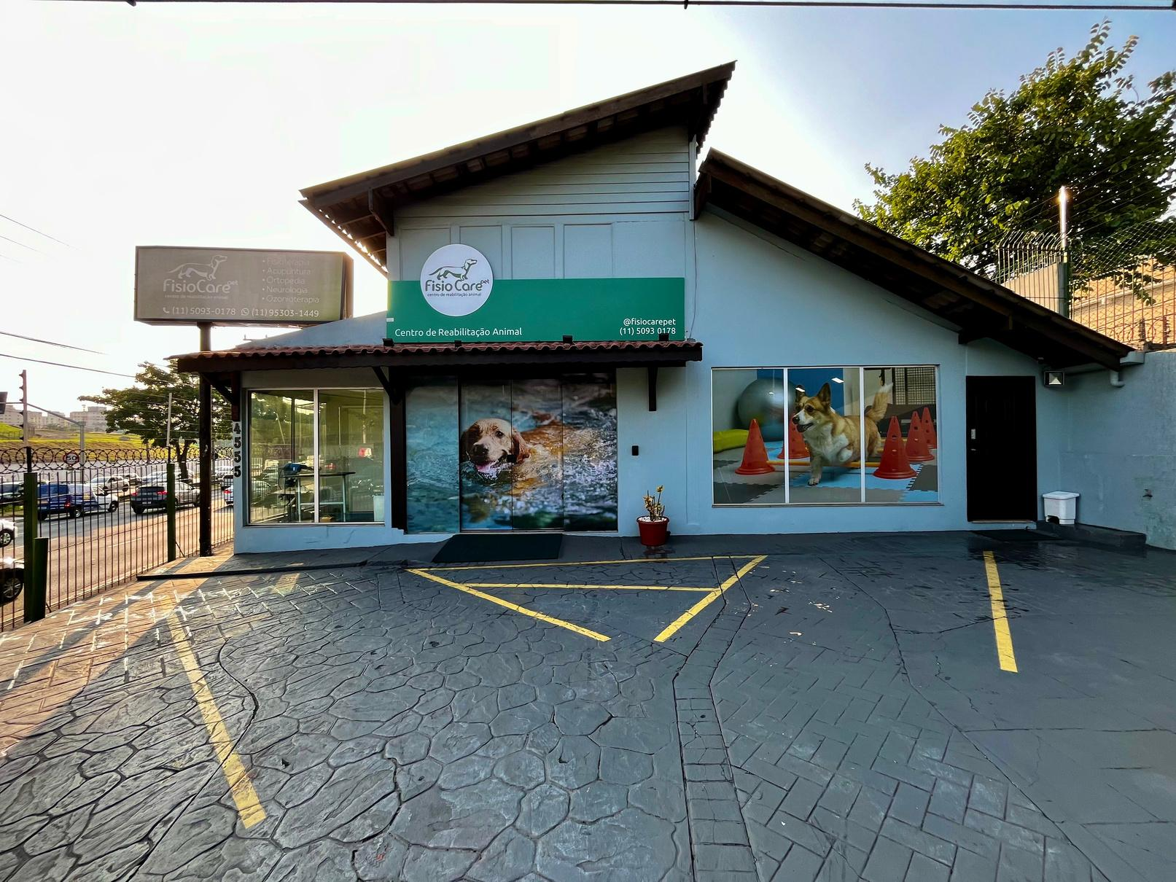

LOCAL - AULAS PRÁTICAS
Fisio Care Pet - Unidade de Moema
Av. dos Bandeirantes, 4555 – ao lado do Aeroporto de Congonhas

Slide 13
INSCREVA-SE
agora mesmo e se torne um profissional renomado
fisiocarepet.com.br
Garanta sua participação melhor curso de formação em fisioterapia veterinária do Brasil.

Slide 14
DÚVIDAS?
Estamos aqui para te ajudar
Entre em contato conosco
Celular
11 97653-0774
E-mail
fisiocarepetacademy@gmail.com
Dados da Conta para Depósito:
Banco Bradesco Ag 7748
C.C90926-2 Fisio Care Pet Cursos de Pós-graduação
Cnpj 50.621.509/0001-20 (pix)
Whats App
11 97653-0774
Instagram
@fisiocarepet.academy

